Slide 1
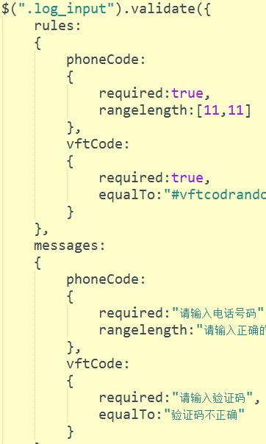
注册
遇到问题：表单验证
问题解决：使用jquery-validation-1.9.0插件

Slide 2
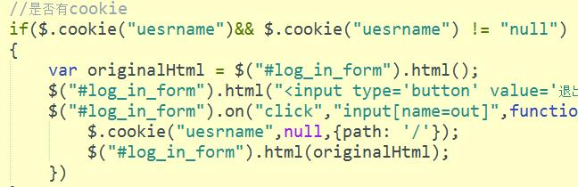
登录
问题：用户名如使用url传参十分繁琐;
解决方法:使用cookie
这里cookie用的的是cookie.js插件

Slide 3

退出登录
问题：点击退出登录以后cookie并非直接删除而是被赋为null。如不退出浏览器用户名栏将显示null
解决问题添加一个判断

Slide 4
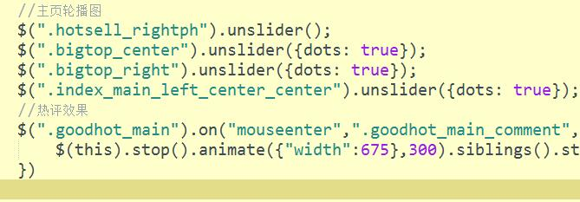
主页
遇到问题：大量轮播图
解决方法：使用unslider 插件

Slide 5
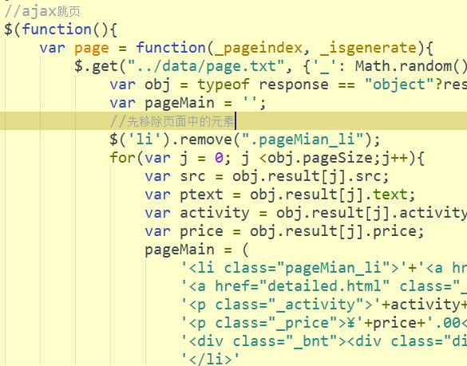
搜索页面
问题ajax跳转页面后重复添加页面元素
解决:在跳转页面时先删除之前的元素

Slide 6
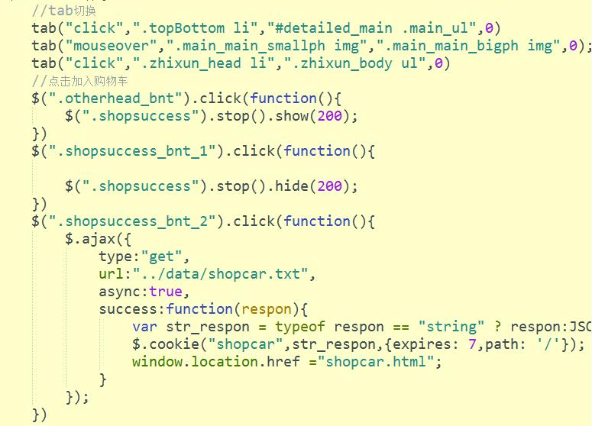
详情页
问题：加入购物车功能
解决：加入购物车时发送一个get请求并将请求到的数据序列化传入cookie中

Slide 7
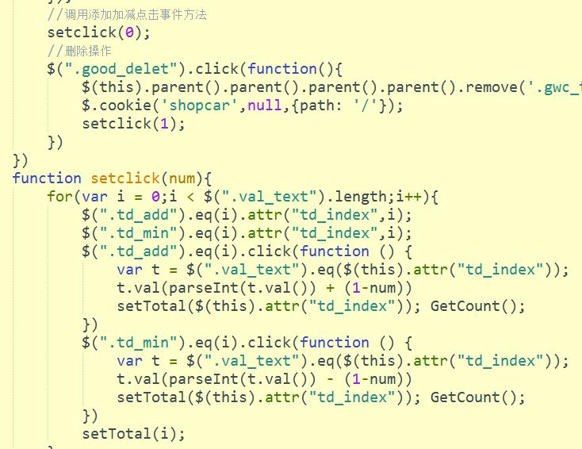
购物车
问题：删除操作和加减操作冲突
解决方法：每次删除操作后调用添加加减操作的方法，来刷新加减操作

